Slide 1
ПРАВИЛА ПРЕБЫВАНИЯ ИНОСТРАННЫХ СТУДЕНТОВ В ИРНИТУ

Slide 2
Правовые основания
ФЕДЕРАЛЬНЫЙ ЗАКОН N 115-ФЗ О ПРАВОВОМ ПОЛОЖЕНИИ ИНОСТРАННЫХ ГРАЖДАН В РФ от 25.07.2019г.
№109-ФЗ «О миграционном учете иностранных граждан и лиц без гражданства в Российской Федерации» от 18.07.2006г.; ред. №18 от 28.12.2013г.
№110-ФЗ "О внесении изменений в Федеральный закон «О правовом положении иностранных граждан в РФ» от 18.07.2006г.; ред. №4 от 28.12.2013г.
№9-Постановление Правительства РФ «О порядке осуществления миграционного учета иностранных граждан и лиц без гражданства в РФ» от 15.01.2007г.; в ред. №9 от 29.05.2014г.
Статья 18 Федерального закона от 30 декабря 2001г. №195-ФЗ «Кодекс Российской Федерации об административных правонарушениях»; ред. №262 от 24.11.2014г.
Устав ИРНИТУ

Slide 3
Центр международных сервисов
И203, И208 - оформление миграционного учета c (паспорт + миграционная карта)
оформление документов, заявления на место в общежитии, необходимые сведения об университете, институте, общежитии

Slide 4
Миграционный учет
Иностранный студент, прибывший в ИРНИТУ, обязан в течение 24 часов предоставить заграничный паспорт, визу, миграционную карту в ЦМС для постановки на миграционный учет
Получить в течение семи дней бланк уведомления о прибытии (регистрацию)

Slide 5
Необходимо прийти в И203 и подать документы на миграционный учет, если:
Вы приехали учиться
Выезжали на каникулы
Уезжали домой по другим причинам в течение учебного года,
Сменили место жительства,
Лечились в больнице,
Провели выходные в гостинице,
Были в другом городе в гостях,
Путешествовали, в том числе, по Иркутской области (пос. Листвянка, о. Ольхон)

Slide 6
виза
Срок пребывания иностранного студента определяется сроком действия визы, загранпаспорта (до 6 месяцев до окончания) и сроком миграционного учета (регистрация).
Срок временного пребывания в ИРНИТУ студента по обмену обозначен в приказе о приеме

Slide 7
Продление визы
45 дней до окончания срока визы: сдать документы
паспорт,
миграционная карта,
квитанция об оплате государственной пошлины,
1 фото,
бланк регистрации
Договор на обучение/ направление

Slide 8
Каждый иностранный гражданин обязан сам
следить за своими документами и знать сроки своей визы,
сроки окончания паспорта и миграционного учета

Slide 9
Если студент потерял документы
заграничный паспорт:
сообщить в Центр международных сервисов (И 208), и в органы внутренних дел (полиция) по адресу: ул. Лермонтова 102-А.
визу, миграционную карту, талон регистрации:
сообщить в Центр международных сервисов (И 208)

Slide 10
Если получил новые документы
сообщить в Центр международных сервисов в течение суток (1 день) со дня выдачи:
разрешение на временное проживание
паспорт Российской Федерации
новый паспорт
О получении нового паспорта (для визовых стран) следует сообщить в течение 1 дня.

Slide 11
Медицинская страховка:
Иностранный студент, приехавший учиться, должен иметь полис добровольного медицинского страхования
Если полис не был куплен в своей стране, его можно оформить в страховой компании с помощью сотрудника ЦМС

Slide 12
Студент должен
выполнять договор найма комнаты, заключенный с общежитием
строго соблюдать правила
проживания
техники безопасности
пожарной и общественной безопасности

Slide 13
Беречь
помещения и оборудование студенческого общежития
места общего пользования
ежедневно производить уборку в своих комнатах, туалетах, кухнях
выносить бытовой мусор
хранить продукты в холодильниках /шкафах

Slide 14
оплатить
материальный ущерб
имуществу общежития
в соответствии с законодательством РФ и договором о найме комнаты

Slide 15
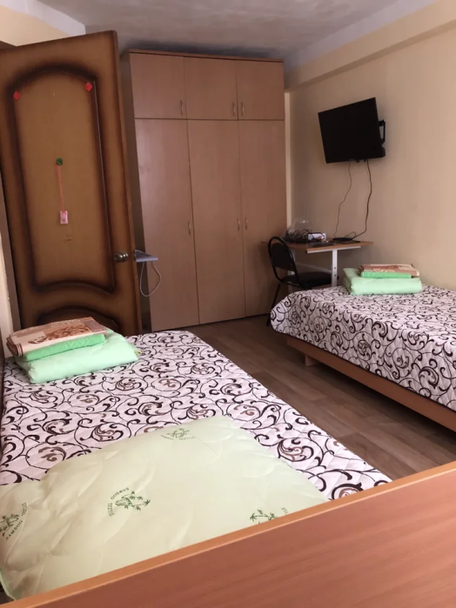
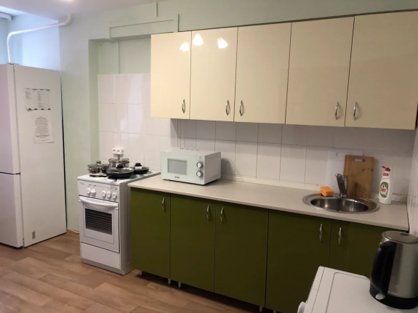
Студентам запрещается
самостоятельно переселяться из одной комнаты в другую
осуществлять перепланировку комнат, разборку комнатных шкафов

Slide 16
нельзя
оставлять гостей на ночлег без разрешения зав. общежитием
наклеивать на стены объявления, расписания, репродукции
заниматься коммерческой деятельностью в помещениях общежития

Slide 17
Правила пожарной безопасности запрещают
курить сигареты, электронные сигареты, кальян
использовать электрочайники, электроплитки, рисоварки, электросковородки, пароварки, тостеры в комнатах
пользоваться ковровыми и синтетическими покрытиями на полу

Slide 18
нельзя
находиться в общежитии в состоянии алкогольного/ наркотического опьянения
хранить, употреблять и проносить спиртные напитки, в том числе пиво

